Slide 1


Slide 2
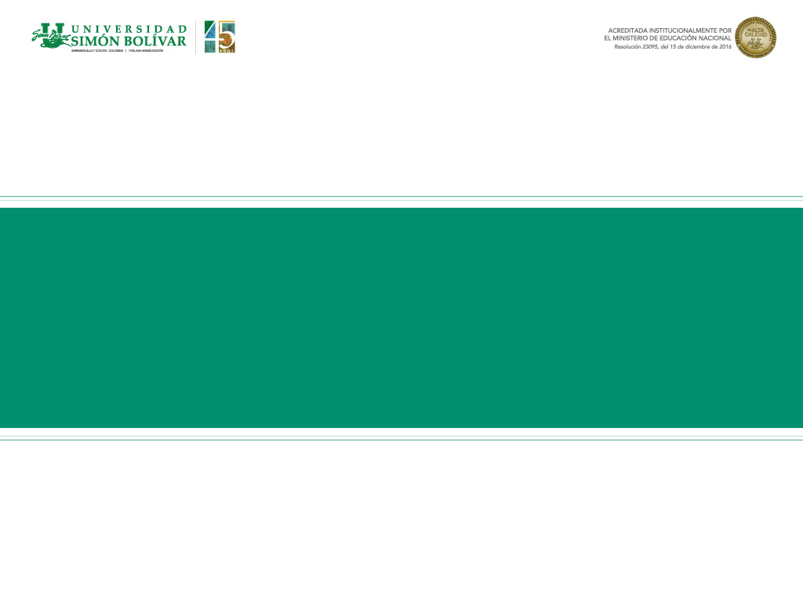
SIA WEB
Reporte de Inscripciones reactivadas

Slide 3

Acceso
Ingrese desde su navegador al sitio web de la Universidad: http://www.unisimon.edu.co/ y seleccionar en menú principal la opción «Portales»

Slide 4

Dirigirse a la sección «Portal Profesores y Administrativos»

Slide 5

Digite su usuario y contraseña para acceder al sistema y luego presione sobre el botón «Acceder»

Slide 6
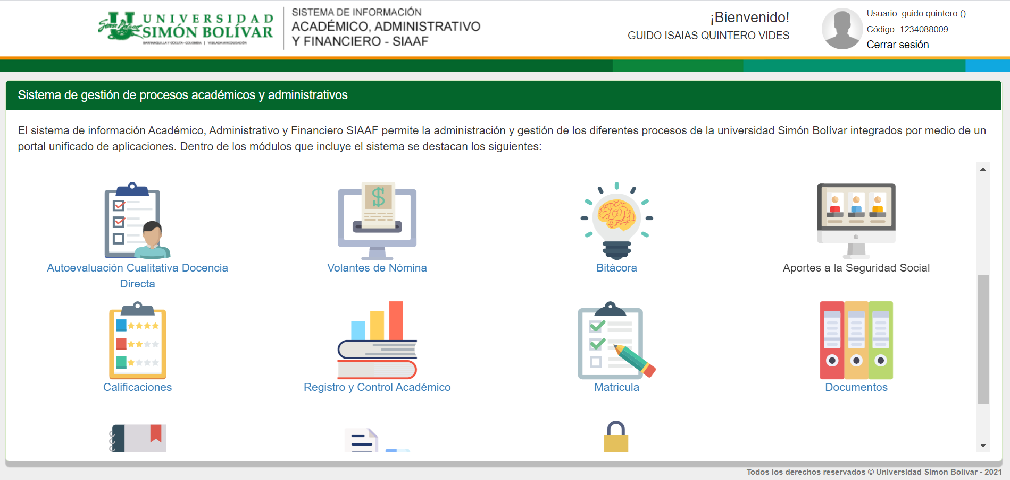
Luego de ingresar al sistema deberá seleccionar el módulo «Matricula»

Slide 7
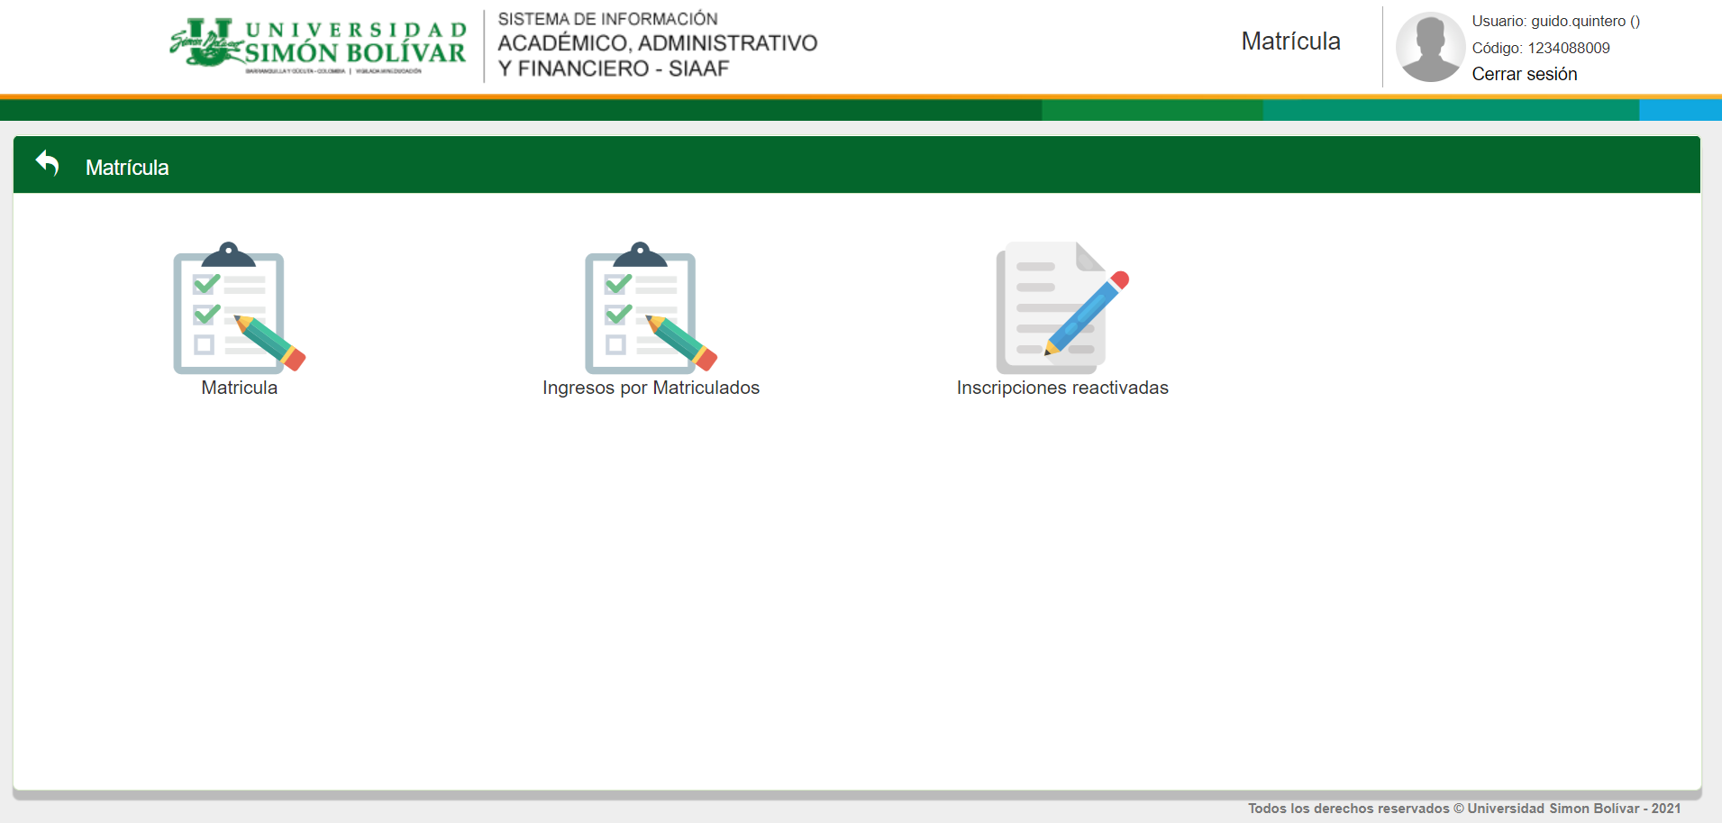
Seleccionamos el apartado de «Inscripciones reactivadas»

Slide 8
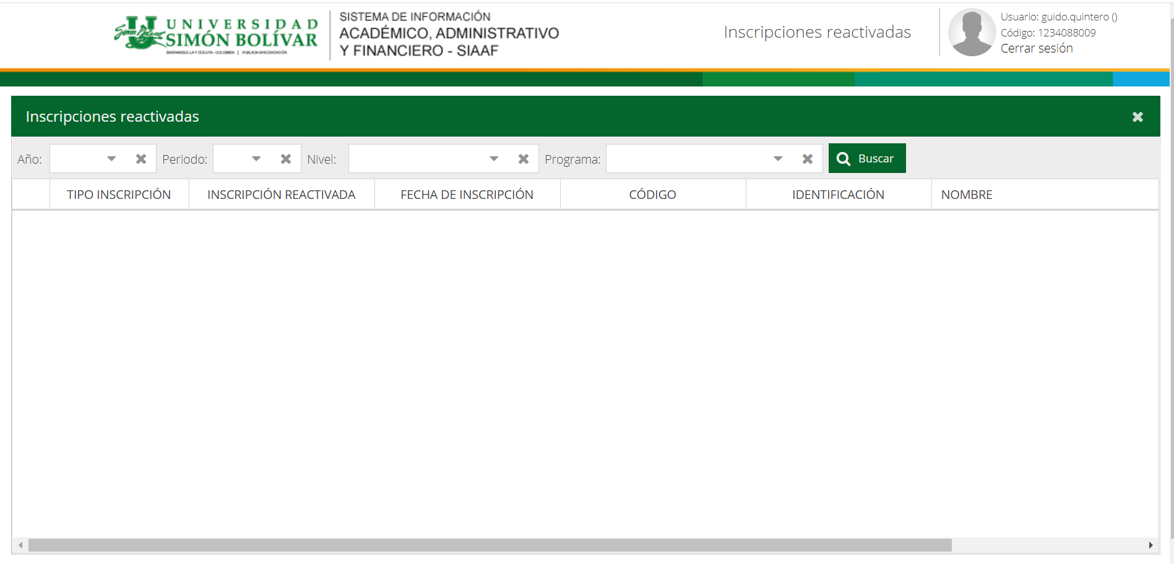
Procedemos a llenar todos los filtros, Obligatorios[año, periodo], Opcionales[nivel, programa], posteriormente presionamos el botón buscar y se generara automáticamente la información.

